Slide 1
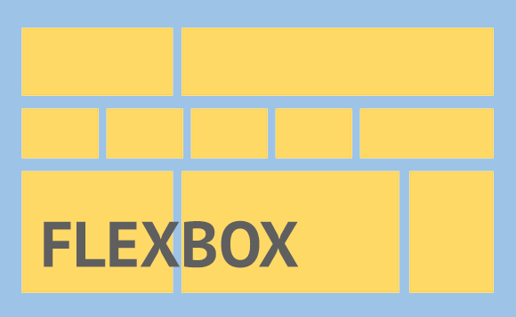


PROGRAMACION PARA INTERNET
FLEXBOX
PROFESOR
Torres Villanueva Nancy Michelle
Rodríguez Loza Sergio Alain
INCO (214288953)
SECCIÓN: D06
CICLO: 2017B
05/09/2017

Slide 2
En qué consiste Flexbox.
Facilita la creación de páginas flexibles, fluidas y dinámicas que funcionen en la amplia variedad de dispositivos existentes utilizando CSS.
Se crea un modelo de caja o contenedor optimizado.
Ajusta los tamaños y la disposición de los elementos que se encuentran dentro de un contenedor o caja.
Adaptación siempre al espacio disponible.

Slide 3
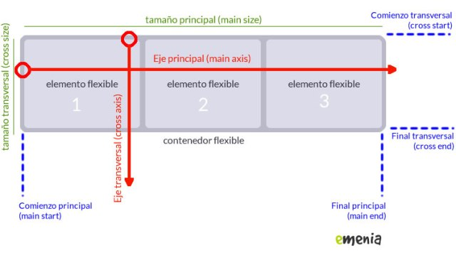
display: flex
La declaración display: flex; define un “contenedor flexible” y convierte de forma automática a sus “hijos” directos en “elementos flexibles”.

Slide 4
Alineación de los elementos flexibles.
Podemos alinear los elementos flexibles en el Eje principal con justify-content y en el Eje transversal con align-items y align-self.
Si hay espacio extra dentro de un contenedor flexible la propiedad justify-content puede definir cómo se usa ese espacio que sobra. Las opciones son:
flex-start: se distribuyen todos pegados al inicio.
flex-end: se distribuyen todos pegados al final.
center: se distribuyen todos alineados al centro.
space-between: se distribuyen ocupando todo el espacio disponible, con separaciones iguales entre ellos, pero sin dejar espacio al inicio y al final.
space-around: se distribuyen ocupando todo el espacio disponible, con separaciones iguales entre ellos, dejando espacio al inicio y al final.

Slide 5
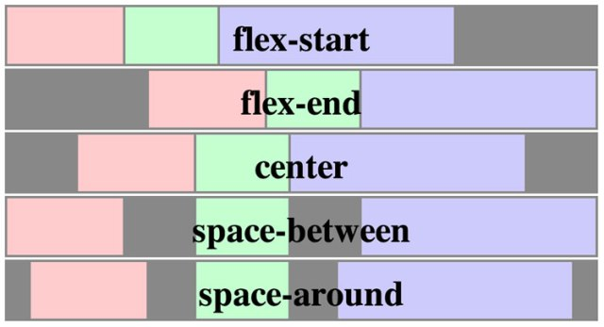
Alineación de los elementos flexibles.

Slide 6
Alineación de los elementos flexibles.
Podemos alinear los elementos flexibles en el eje transversal con align-items y con align-self.
Align-items establece el valor por defecto para todos.
Align-self se aplica a elementos individuales sobre-escribiendo align-items para ese elemento.
auto: Sólo se puede aplicar en align-self y equivale al valor de align-items del elemento padre, o a stretch si el elemento no tiene padre.
flex-start
flex-end
center
baseline
stretch

Slide 7
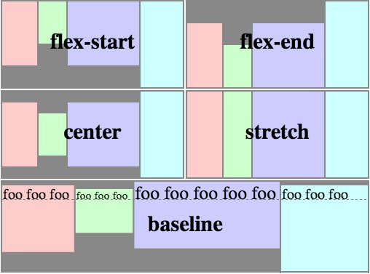
Alineación de los elementos flexibles.

Slide 8
Bibliografía
FlexBox: La caja flexible con CSS 3 - Tutorial. emenia. Consultado el 4 de septiembre del 2017, en https://www.emenia.es/flexbox-la-caja-flexible-css3/

